Slide 1
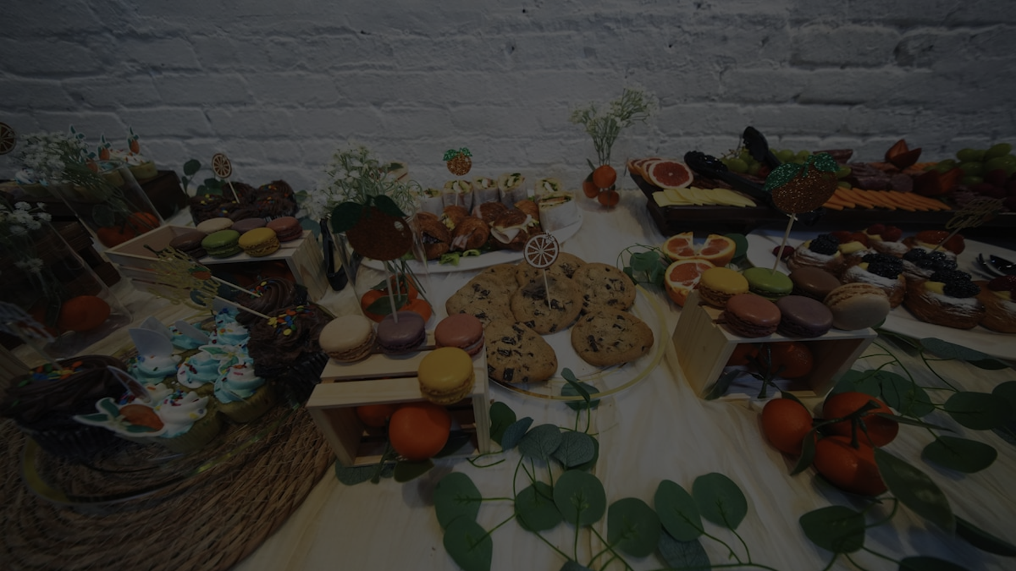

КУРСОВАЯ РАБОТА
Nar
Patisserie
Разработка онлайн информационной системы для кондитерских магазинов
Веб-системы и технологии
Студент: Керимов Камиль
Группа: 680.23
Проверили: Халилов Матлаб, Алиев Джамиль
Баку - 2026
Notes:
1

Slide 2
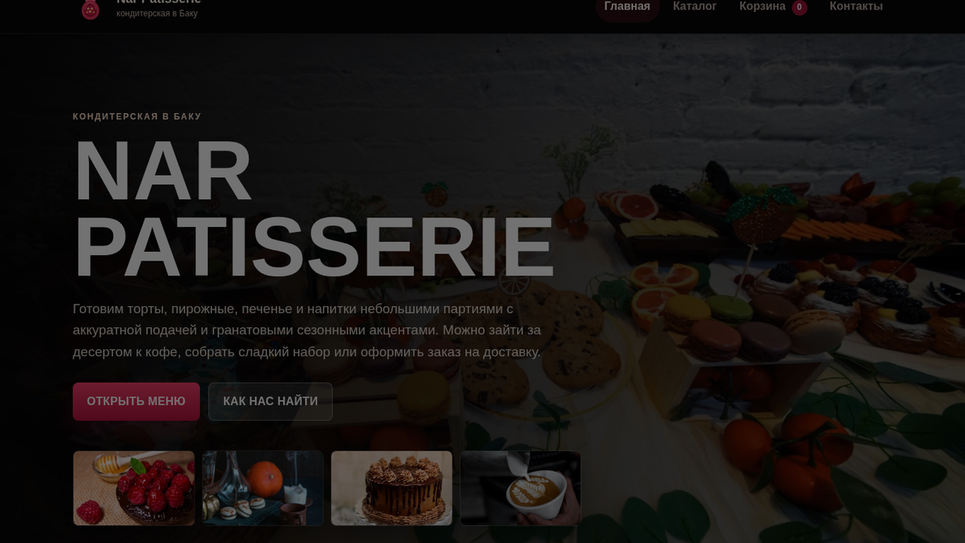
Цель проекта
Создать понятную информационную систему для кондитерского магазина
ОСНОВНАЯ ИДЕЯ
Сайт помогает клиенту быстро посмотреть ассортимент, выбрать десерты и оформить заказ без лишней сложности.
Что решает сайт
показывает меню и категории
упрощает выбор товаров
собирает заказ через форму
Ограничение проекта
без серверной части
вся логика на стороне клиента
данные хранятся в JS-файлах
Notes:
2

Slide 3
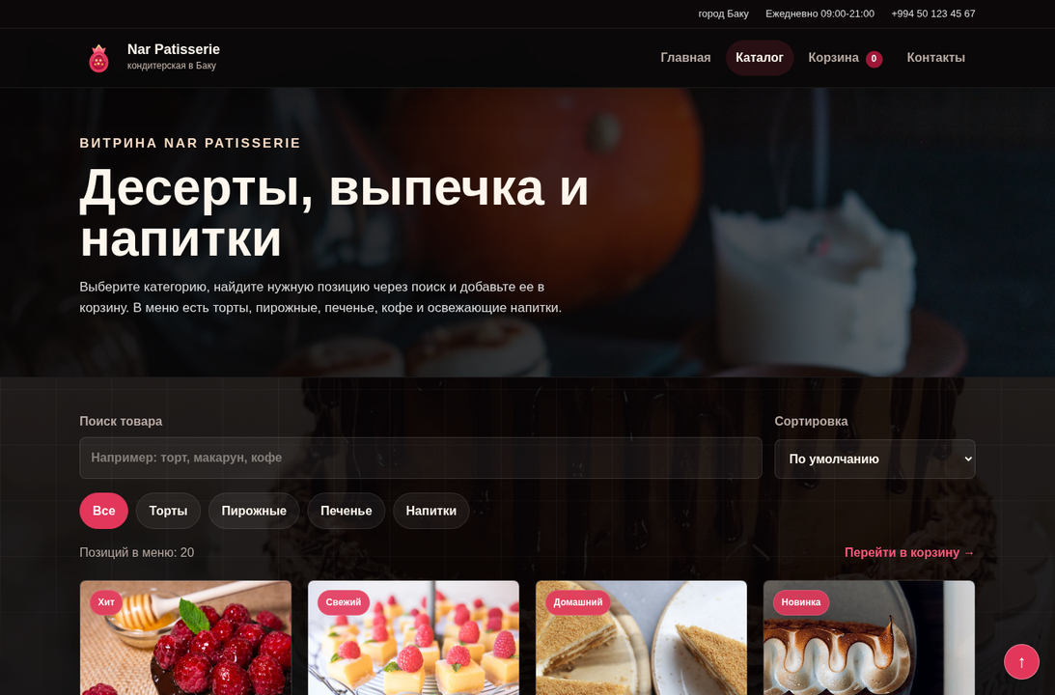
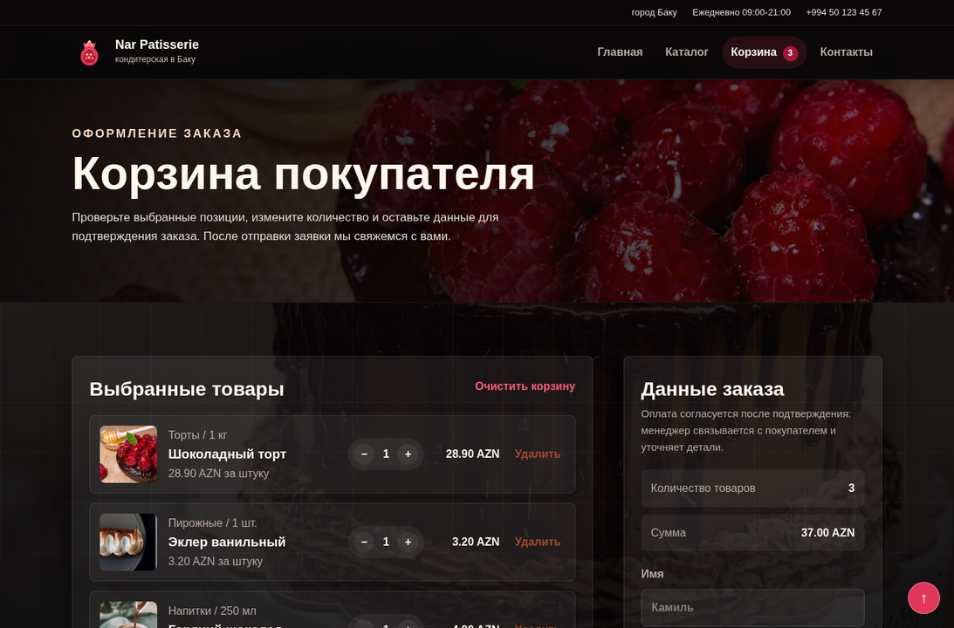
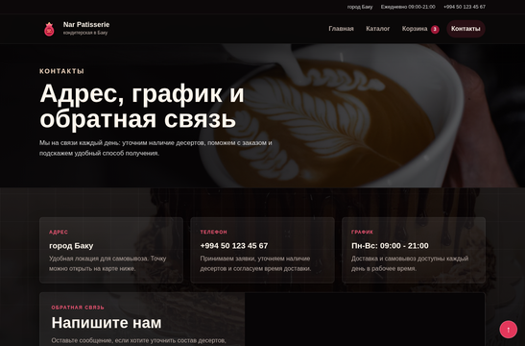
Структура сайта
Проект состоит из четырёх основных HTML-страниц
Главная
Каталог
Корзина
Контакты
презентация бренда
товары и фильтры
заказ и сумма
связь и адрес
Папки проекта
Почему структура удобная
css/style.css - внешний вид
js/data.js - список товаров
js/app.js - логика интерфейса
images/ - изображения сайта
файлы разделены по назначению
легко объяснить каждый модуль
можно расширять каталог без переписывания страниц
Notes:
3

Slide 4
Использованные технологии
Проект выполнен на базовых фронтенд-технологиях без backend
HTML
структура страниц
семантические блоки
формы и навигация
CSS
общий визуальный стиль
адаптивная сетка
оформление карточек и кнопок
JavaScript
вывод товаров
поиск, фильтрация и сортировка
корзина и localStorage
Сайт не использует серверную часть, поэтому вся интерактивность реализована средствами браузера.
Notes:
4

Slide 5
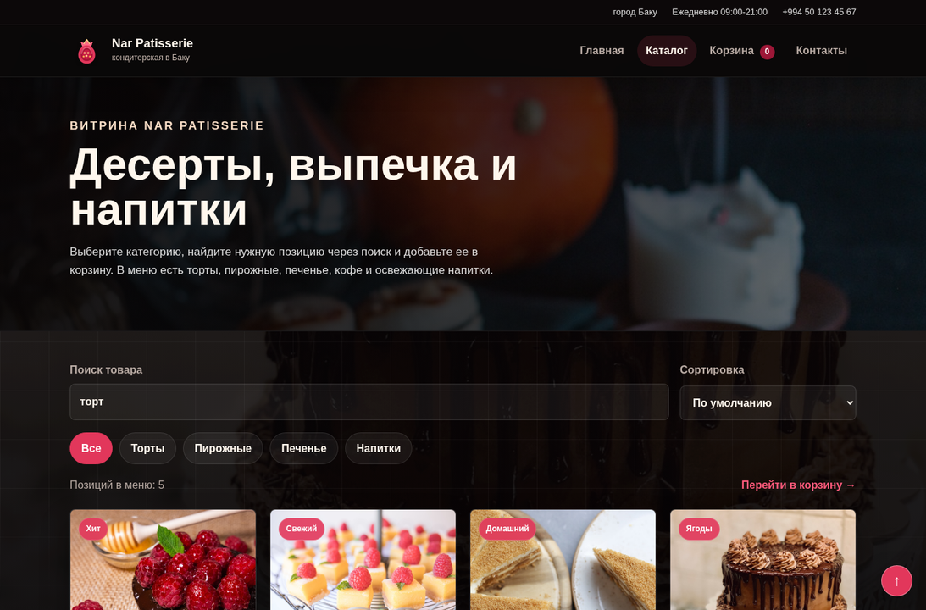
Основные функции
Интерактивность сайта реализована через JavaScript
Каталог
Корзина
Заказ
поиск по названию
фильтр по категориям
сортировка товаров
добавление товаров
изменение количества
подсчёт суммы
проверка формы
контактные данные клиента
очистка корзины после отправки
Notes:
5

Slide 6
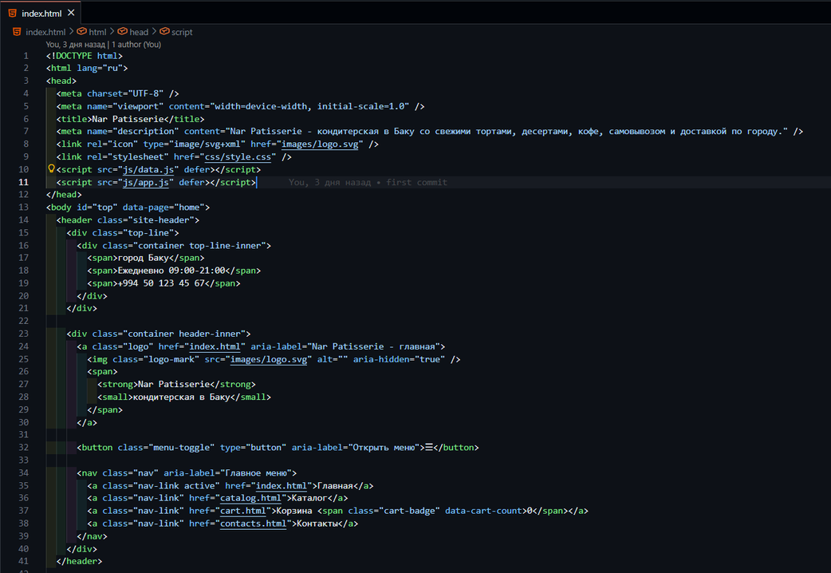
ФРАГМЕНТ КОДА
HTML: базовая структура страницы
Показываем подключение CSS, data.js и app.js, а также шапку и навигацию сайта.
head
meta, title, icon
CSS и JS-файлы
header/nav
логотип, меню
переходы между страницами
data-page
помогает JS понять
какая страница открыта

Slide 7
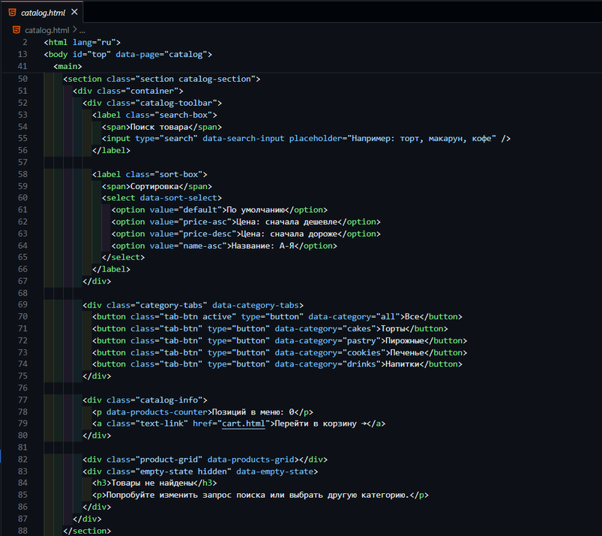
ФРАГМЕНТ КОДА
HTML: структура каталога
Этот фрагмент показывает элементы, через которые пользователь ищет, сортирует и фильтрует товары.
Поиск
data-search-input
ввод названия товара
Сортировка
data-sort-select
порядок отображения
Контейнер
data-products-grid
сюда JS вставляет карточки

Slide 8
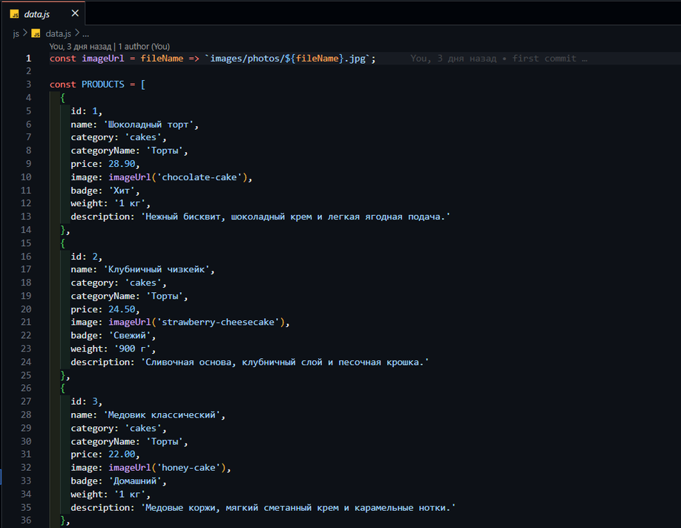
ФРАГМЕНТ КОДА
Данные каталога: data.js
Список товаров вынесен отдельно от логики, чтобы его было проще изменять и дополнять.
PRODUCTS
массив объектов
каждый объект = товар
Поля товара
id, name, category,
price, image, description
Связь с app.js
логика сайта берёт
товары из PRODUCTS

Slide 9
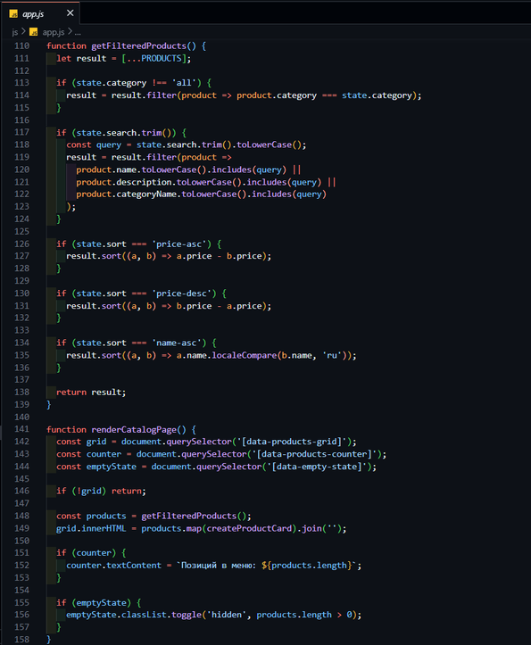
ФРАГМЕНТ КОДА
JavaScript: поиск и фильтрация
Функции выбирают нужные товары и заново выводят карточки каталога без перезагрузки страницы.
Фильтрация
оставляет товары
выбранной категории
Поиск
сравнивает запрос
с названием и описанием
Сортировка
упорядочивает по цене
или названию

Slide 10
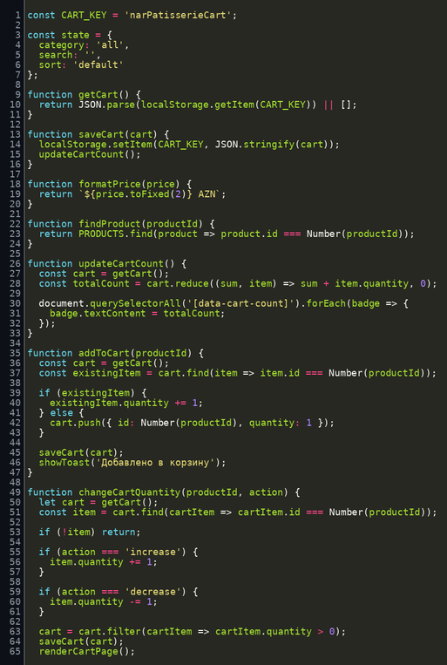
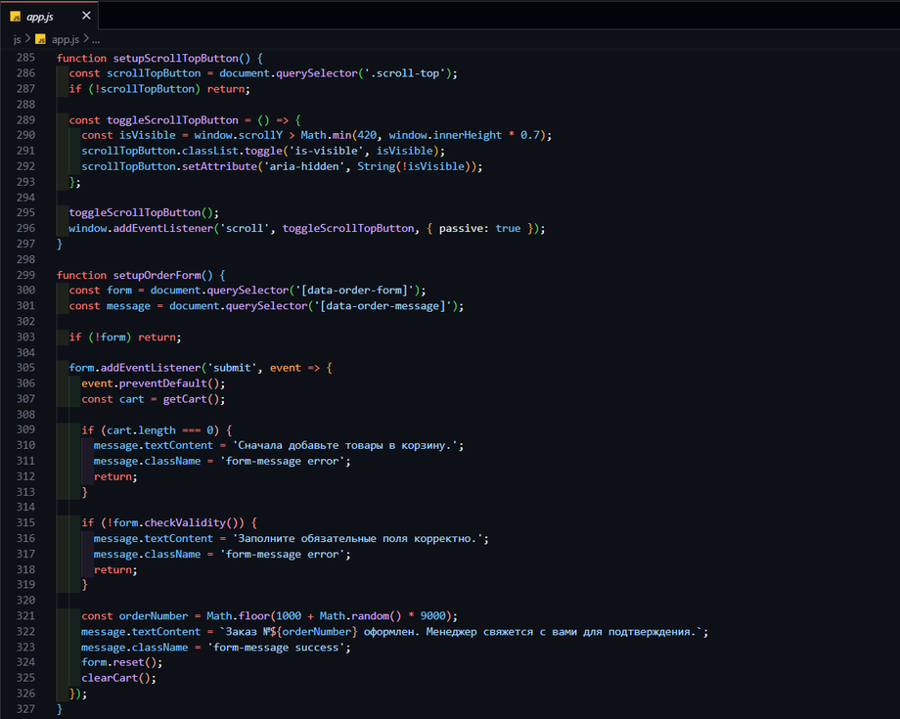
ФРАГМЕНТ КОДА
JavaScript: корзина и оформление заказа
Показываем хранение корзины в localStorage и проверку формы заказа перед отправкой.
Слева: функции getCart(), saveCart(), addToCart() и изменение количества товаров.
Справа: проверка формы, сообщение об успешном заказе и очистка корзины.
Notes:
6

Slide 11
